Slide 1







Slide 2
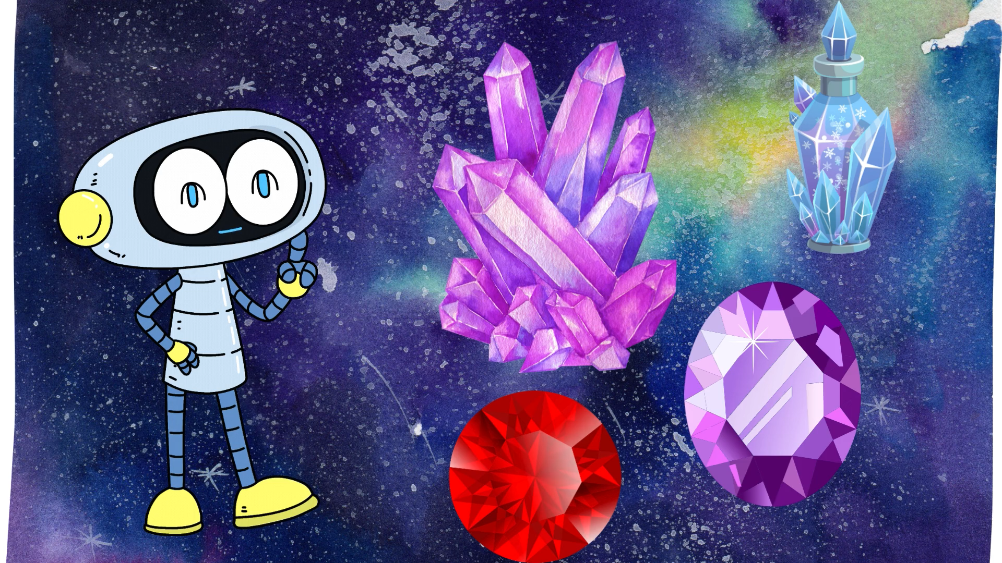

Slide 3

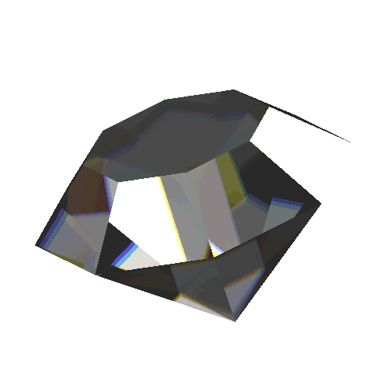
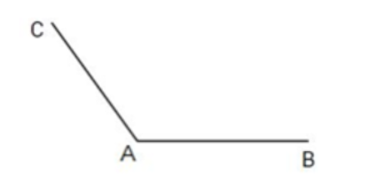
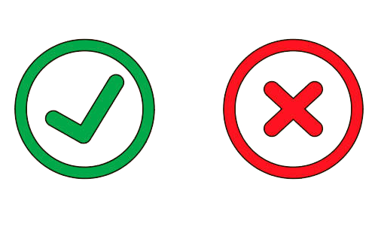

Góc đỉnh A là góc gì?
A
Góc bẹt
B
  Góc nhọn
C
      Góc tù
Nhấp vào các chữ ABC để kiểm tra kết quả
Notes:
Nhấp vào các chữ ABC để kiểm tra kết quả

Slide 4
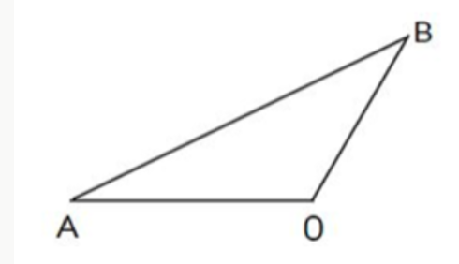

Hình vẽ này có:
A
1 góc tù, 1 góc nhọn, 1 góc vuông
B
  1 góc vuông, 2 góc nhọn
C
      1 góc tù, 2 góc nhọn
Nhấp vào các chữ ABC để kiểm tra kết quả

Slide 5
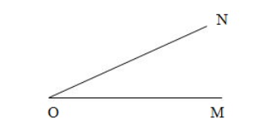
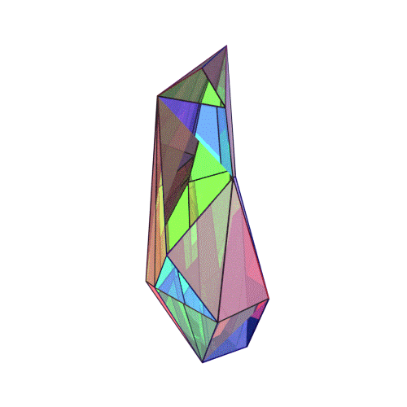
Góc đã cho có đỉnh là:
A
Đỉnh O
B
Đỉnh N
C
Đỉnh M
Nhấp vào các chữ ABC để kiểm tra kết quả

Slide 6

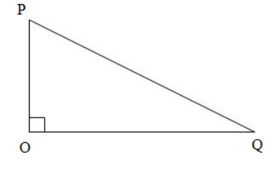

Trong hình có mấy góc nhọn?
A
3
B
  1
C
      2
Notes:
Kho game miễn phí Phan Linh_0916.604.268

Slide 7



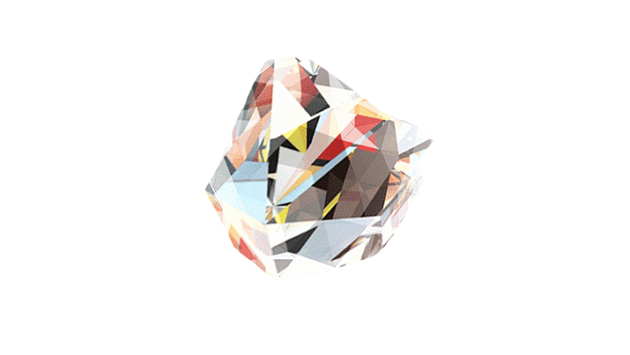

CHÚC MỪNG CÁC BẠN!

Slide 8

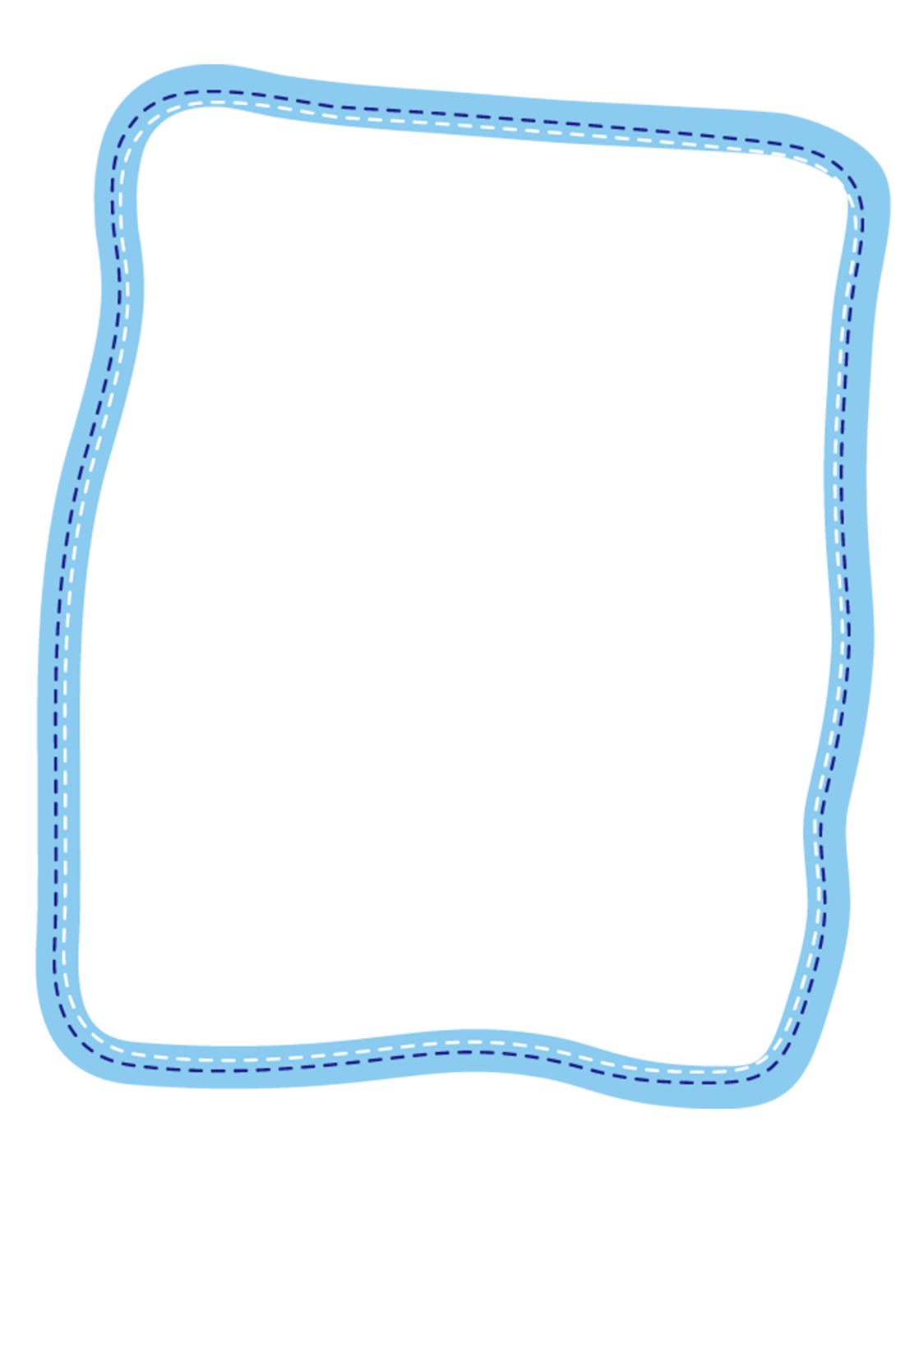






Slide 9

Củng cố sử dụng đơn vị đo góc.
Củng cố nhận biết góc nhọn, góc vuông, góc tù và góc bẹt.
Vận dụng giải được các bài tập, bài toán thực tế liên quan đến đơn vị đo góc và nhận biết góc nhọn, góc vuông, góc tù, góc bẹt.

Slide 10


Slide 11

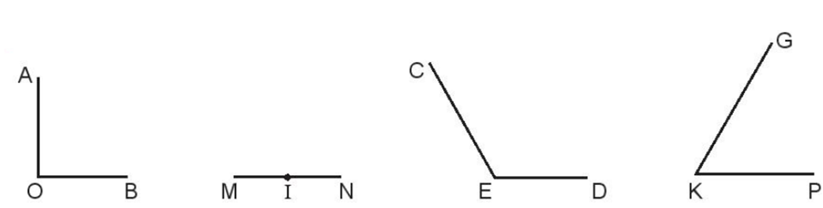
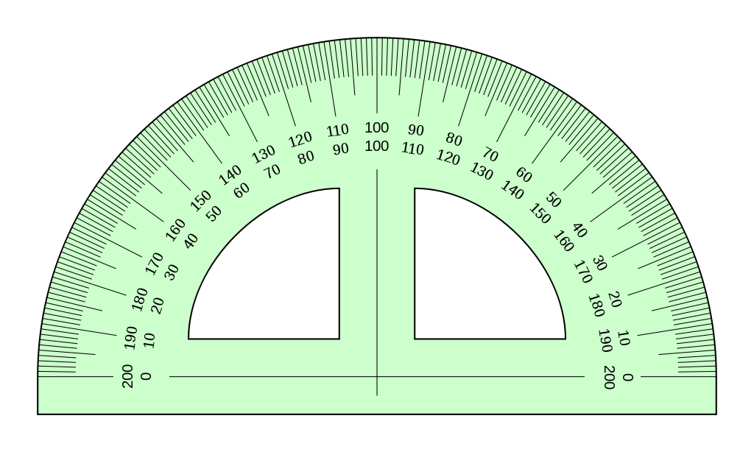

1
Đo rồi nêu số đo của các góc sau:
90°
180°
120°
60°

Slide 12
2
Dùng thước đo góc để tìm số đo của các góc.
T
S
G
H
B
D
L
C
a) Góc đỉnh S; cạnh ST, SD. b) Góc đỉnh D; cạnh DS, DL.
c) Góc đỉnh G; cạnh GS, GL. d) Góc đỉnh L; cạnh LG, LC.
90°
90°
120°
120°

Slide 13

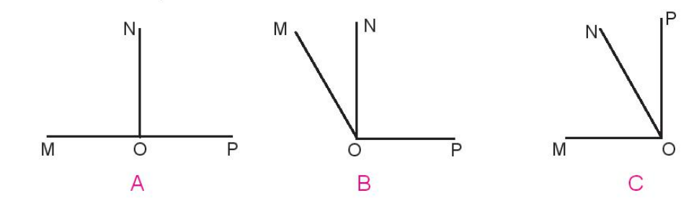

Chọn câu trả lời đúng.
Bạn Rô-bốt vẽ góc đỉnh O; cạnh OM, ON có số đo 60° và góc đỉnh O; cạnh ON, OP có số đo 90° để tạo thành góc đỉnh O; cạnh OM, OP. Hỏi hình nào sau đây là hình Rô-bốt đã vẽ?
Ở hình A, góc đỉnh O; cạnh OM, ON bằng 90⁰ nên không phải là hình Rô-bốt vẽ.
Ở hình C, góc đỉnh O; cạnh ON, OP là góc nhọn nên cũng không phải là hình Rô-bốt vẽ.

Slide 14
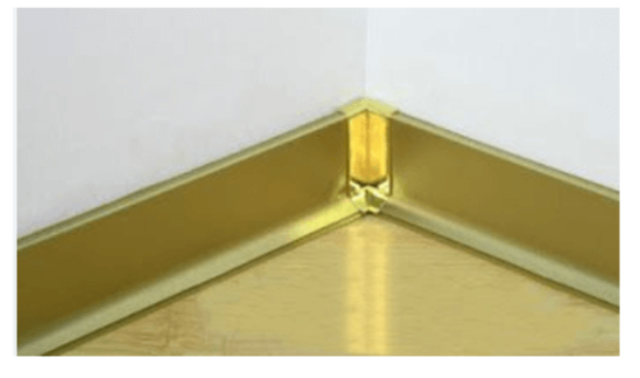

4
Em hãy tìm một số hình ảnh về góc nhọn, góc tù, góc vuông có ở những đồ vật quanh em như bàn ghế, ê-ke, com pa, …

Slide 15

- Ôn tập bài học
- Chuẩn bị bài tiếp theo

Slide 16


